Slide 1
大家來猜謎
666
開始

Slide 2
我喜歡什麼動漫
？
刀劍神域
878
東京湌總

Slide 3
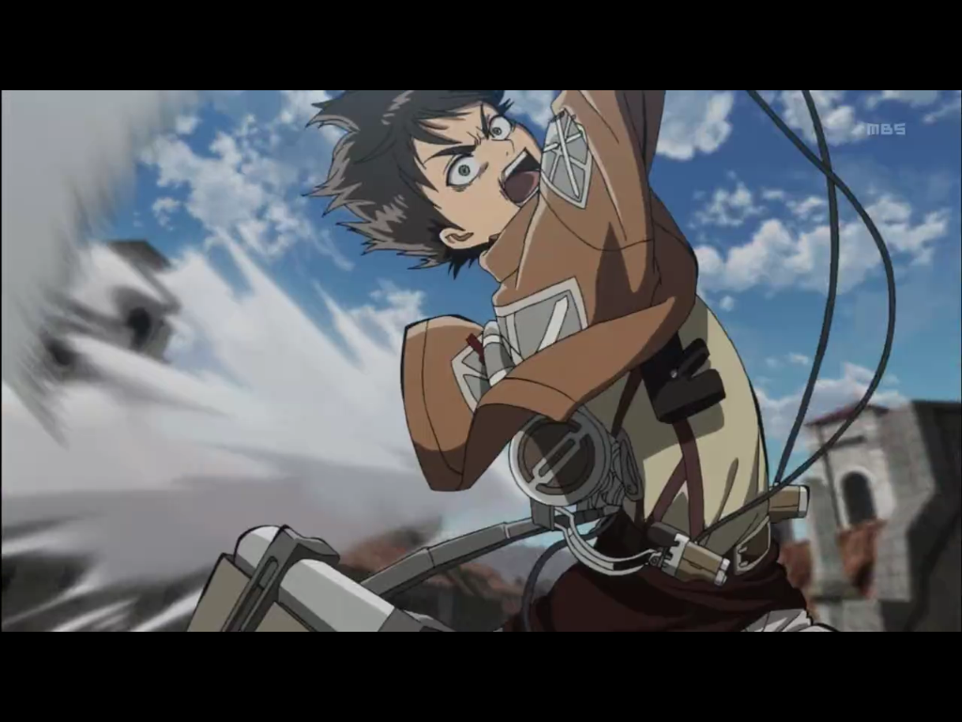
答錯
重來
進擊巨人

Slide 4
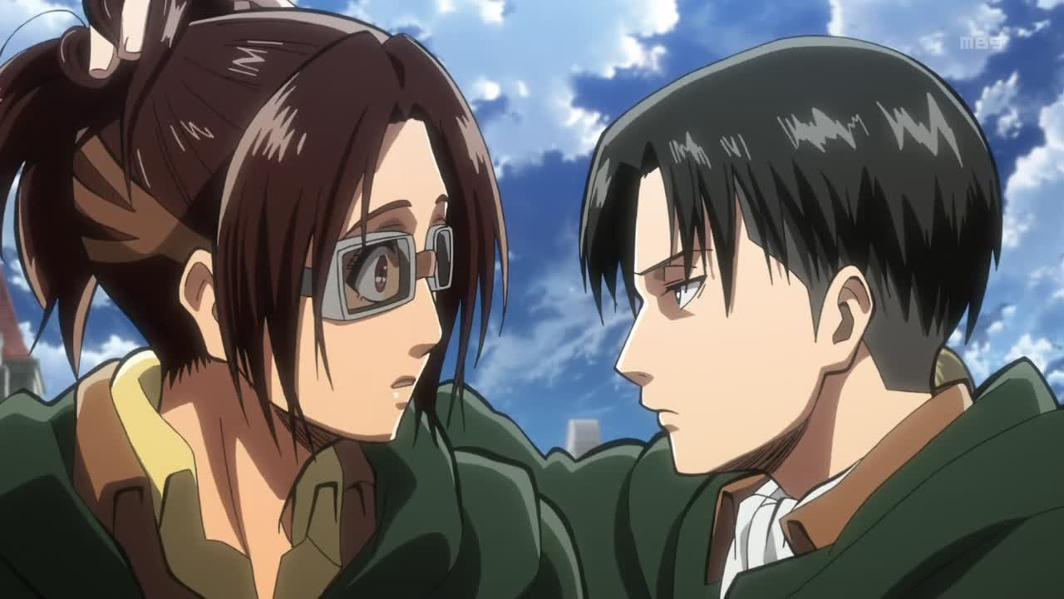
進擊的巨人
結束

